Slide 1
МО г. Горячий Ключ
Центр Детского Творчества
Художественно – эстетическая направленность
Объединение « Народные промыслы»
Педагог дополнительного образования: Розыева Татьяна Николаевна

Slide 2
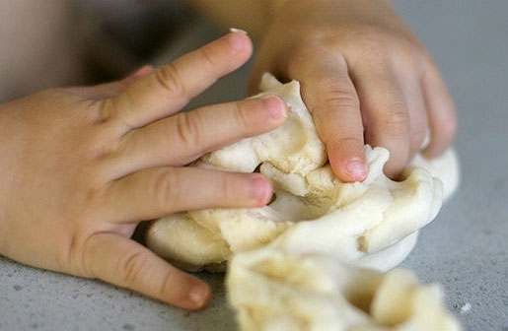
Выполнение творческой работы
«Кубанские мотивы»
Цель: обучить лепке из соленного теста и создать условия для самостоятельного творчества воспитанника
Задачи: -воспитать интерес к декоративно-прикладному творчеству;
- развивать творческую и познавательную активность;
- формировать умения и навыки лепки.

Slide 3
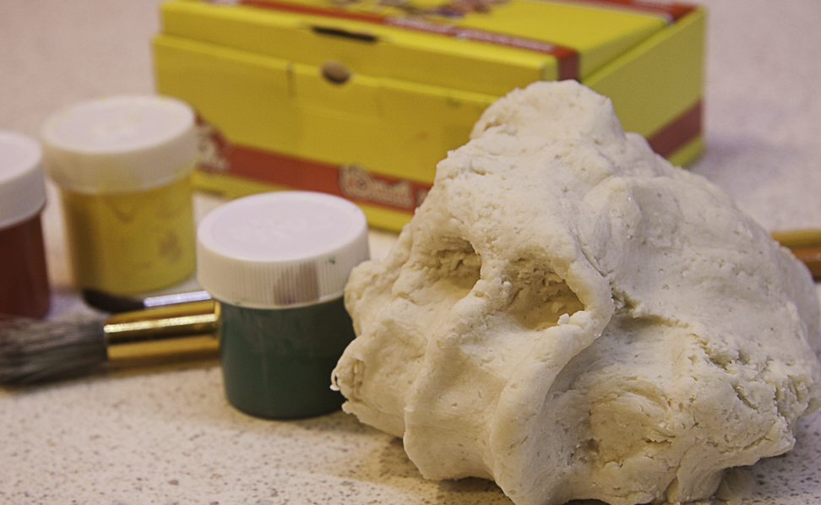
Необходимые материалы и инструменты
Пластичная масса
( пропорции: 1ст.муки, 1ст.мелкой соли, 1ст.л. крахмала, вода)
2. Различные стеки
3. Гуашь, кисти
4. Лак
5. Канва, фурнитура
6. Рамка с подрамником

Slide 4
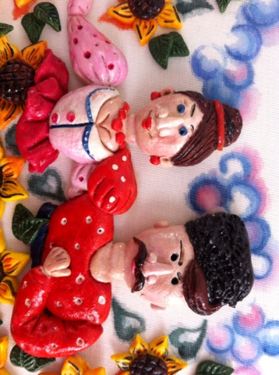
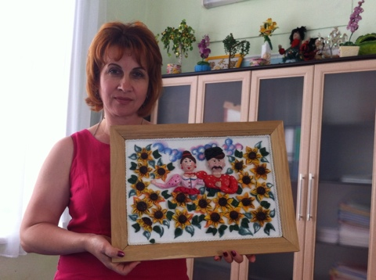
«Кубанские мотивы»
Соленное тесто -чудесный материал для работы. Пластичный, мягкий, интересный в работе
Заключение: работа с соленным тестом позволяет детям окунуться в мир народных традиций и обрядов.
Горячий Ключ 2015г.

